Slide 1
NCS능력단위평가 결과물제출
능력단위명 | UI/UX 요구분석
성 명 | 박다예
제출일자 | 2021-09-13
안양이젠아카데미컴퓨터학원

Slide 2
1. 프로젝트 과제 선정
01-1 클라이언트(의뢰자) 요구 사항
내용: 사이트 선정 및 기본 내용
개요
사이트명 : 파리바게트
웹페이지 주소 : https://www.paris.co.kr/
주요 서비스/품목 : 베이커리
서비스 대상/ 타깃 : 제품을 구입하는데 연령층의 구분은 없지만, 20-30대의 구매가 주로 이루어짐.
로고 사용 규정 유/무 : 무

Slide 3
1. 프로젝트 과제 선정
01-2 클라이언트(의뢰자) 요구 사항
내용: 웹페이지 구성 기초 요구 사항
요구사항
사이트 변경 사유 :
파리바게트 소비자의 연령층은 10-40대까지 너무 폭이 넓다보니 구체적 고객 타겟 설정이 미흡하다. 10대는 간식을, 20대 대학생이나 직장인은 한끼 식사 대용을, 그리고 40대는 자녀들을 위해 빵을 구매하는 경우가 많은 분석결과를 토대로, 그들이 홈페이지에 들어와서 주요하게 찾을만한 애용으로 새롭게 웹페이지의 메뉴바와 디자인을 구성할 필요가 있다.
기대하는 결과 :
웹사이트에서 파리바게트에서 새롭게 추진하는 딜리버리 서비스와 월간 구독 서비스를 페이지에 들어가서 쉽게 찾을 수 있고, 구독할 수 있도록 웹페이지를 제작하여 해당 서비스를 정기적으로 이용하는 고객층을 보다 더 확보할 수 있을 것.
요구 디바이스 환경 : 1280px 기준 그 이상의 화면의 크기를 가지는 기기 + 반응형웹페이지 구성으로 모바일에서도 사용이 가능하게 한다
사용 색상 : 파란색, 흰색, 검은색, 회색, 파란색, 주황색, 노란색, 에메랄드색, etc.
디자인 컨셉 : 실용적이고 필요한 메뉴를 헤매지 않고 바로 찾을 수 있도록 심플하고도 직감적인 디자인으로 웹사이트를 제작한다.
주요 사이트 키워드(1차) : 학생-friendly, 직장인-friendly, 가족-friendly, 상생하는기업, 고객과 소통하는 기업(sns), 딜리버리, 월간구독, …

Slide 4
2. 프로젝트 과제 분석
02-1 웹사이트 세부 분석
경영전략 수립 분석 : SWOT ( 강점, 약점, 기회, 위협 )
 | 긍정요인 | 부정 요인
내부요인 | 강점 효과적 영업전략으로 브랜드 이미지를 강조함 → e.g. 사회적 기업, 지역사회와 상생하는 기업, 고객과 소통하는 기업 이미지 구축 제품 개발력 → 다양하고 새로운 제품을 홈페이지에서 소개하고 있다 | 약점 프로모션 홍보 부족 → e.g. 아침메뉴 할인 행사 “파리의 아침”, 행복 상생 프로젝트, etc. → 홈페이지에서 주요 광고란에 프로모션에 대한 상세 정보 전달 부족 제품안내란에 알러지 유발 ingredient infomation → 바로찾을 수 없다
외부요인 | 기회 우리나라 제빵/제과 소비 트랜드 → 디저트 문화 & 우리나라 식단은 급격한 서구화 → 브런치 문화 SO… → 파리바게트는 이런 트랜드에 걸맞는 브랜드로 시장점유율을 높일 수 있음 | 위협 브랜드 이미지가 좋지만, 맛으로는 경쟁사인 뚜레주*에게 밀리는 것으로 판단 → 이를 상쇄시킬만한 전략/홍보가 부족하다. 홈페이지에 경쟁사에서는 제공하지 않는 서비스를 추가해야할 듯하다
주요 핵심사항 : 파리바게트 웹사이트 재구성을 통해 위의 여러가지 긍정요인을 극대화/지향하고, 부정요인은 지양할 수 있음

Slide 5
2. 프로젝트 과제 분석
02
02-2 웹사이트 세부 분석
마케팅 3C 분석 : 소비자
 | 평가요소 | 평가 기준
소비자 | 시장규모, 시장 성장률 | 세분시장의 규모는 적절한가? 적절하지 않다. 인구통계학적으로 시장을 세분화하면 주로 10-40대로 나온다. 그 밖에 연령층을 아우를 수 있어야하겠다.
 |  | 성장 가능성이 높은 시장인가? 높다. 국내 주요 소비자 계층인 10-40대는 점점 더 간편식을 선호하는 추세다. 파리바게트만의 차별화된 서비스를 소비자에게 잘 어필한다면 성장가능성은 높다.
 |  | 세분 시장별 잠재 수요는 어느정도인가? 파리바게트의 제품은 나이와 소득에 관계없이 모두 좋아할 수 있는 클래식한 빵부터 디저트류, 한끼 식사대용용 등으로 굉장히 다양한 선택지가 있다. 그렇기 때문에 세분 시장별 잠재 수요는 높다고 볼 수 있다.

Slide 6
2. 프로젝트 과제 분석
02
02-3 웹사이트 세부 분석
마케팅 3C 분석 : 경쟁사
 | 평가요소 | 평가 기준
경쟁사 | 현재의 경쟁사, 잠재적 경쟁사 | 현재의 경쟁사들이 공격적이고 강력한가? 매우 위협적이고 강력하다. 특히 경쟁사마다 맛으로 파리바게트보다 좀 더 강점을 보이는 브랜드, 브랜드 이미지가 파리바게트보다 좀 더 고급진 이미지, 등등으로 파리바게트가 경쟁사보다 약한 부분을 끊임없이 보완하고, 새로운 시도를 하지 않으면 안되는 상황이다.
 |  | 새로운 경쟁사의 진입 가능성이 높은가? 기존에 유사한 베이커리 업체들이 존재하며, 사실 이미 존재하는 저명한 베이커리들이 국내 제빵제과 시장의 큰 파이를 차지하고 있기 떄문에 새로운 경쟁사의 진입 가능성은 낮다고 볼 수 있다. 다만, 해외에서 유명세를 타고 국내로 수입되는 브랜드의 경우는 장단기적으로 새로운 위협이 될 수 있으므로 시장의 변화에 기민하게 대처할 필요는 있겠다.

Slide 7
2. 프로젝트 과제 분석
02
02-4 웹사이트 세부 분석
마케팅 3C 분석 : 자사
 | 평가요소 | 평가 기준
자사 | 기업 목표, 자원 시너지 효과 | 기업의 목표와 일치 하는가? → 파리바게트는 장식과 디자인보다는 제품의 맛과 품질로 승부 보겠다는 경영 이념으로 “품질경영”을 실현하고 있다. 그리고 이런 점 덕에 안심하고 먹을 수 있는 제품이라는 고객들의 신뢰를 얻어냈다.
 |  | 인적, 물적, 기술적 자원을 갖추고 있는가? → 규모에 맞게 적절한 인프라와 기술을 갖춰, 전국의 모든 가맹점이 어디서나 질 높은 제품과 서비스를 동일하게 소비자에게 제공할 수 있도록 가맹점을 체계적으로 관리 중이다.
 |  | 기존 서비스와 시너지 효과를 낼 수 있는가? → 고객들의 니즈에 맞는 정보 제공을 우선시 하여 페이지를 제작한다면, 더 많은 소비자가 쉽고 빠르게 원하는 정보를 얻어갈 수 있는 사이트가 될 것이고, 그로 인해 기존서비스와 더 많은 시너지 효과를 낼 수 있을 것이라 예상된다.

Slide 8
3. 프로젝트 분석 내용 방향성 선정
02
03-1 분석 자료 정리
페르소나 : 개발 방향성 정리 A타입
인물 A |  | 요구사항 요약: 우유 알러지가 있는데, 어떤 제품에 우유가 들어갔는지 빠르게 확인하고 싶어요!
이름 | 박00 |  |  | 나이 | 16 | 성별 | 여자 | 국적 | 대한민국 | 직업 | 학생
취미 | 베이킹 |  |  |  |  | 거주지 | 경기도 부천시 |  |  | 수입 | 20만원
라이프스타일 |  |  | You Only Live Once 🤪
특징 및 스토리 : “저는 빵을 너무 좋아해서 유명한 베이커리 제품을 먹어보고 직접 만들어보는 것을 좋아합니다. 하지만 많은 빵이나 쿠키, 케이크 등에는 우유가 첨가되는 경우가 많은데, 저는 우유 알러지가 있습니다. 매번 매장에서 확인하기 어렵고 번거로워 파리바게트 홈페이지에서 확인을 하곤 하는데 알러지를 갖고 있는 고객들이 제품의 상세 설명을 더 빠르게 찾을 수 있도록 좀 더 “모두에게 유용한 홈페이지”를 만들어 주셨으면 합니다!”

Slide 9
3. 프로젝트 분석 내용 방향성 선정
02
03-1 분석 자료 정리
페르소나 : 개발 방향성 정리 B타입
인물 B |  | 요구사항 요약: 영어를 못하는 사람은 메뉴를 보기 힘듭니다! 영어보다 한국어 위주로 메뉴를 대체해주세요!
이름 | 김00 |  |  | 나이 | 45 | 성별 | 여자 | 국적 | 대한민국 | 직업 | 회사원
취미 | 가죽공예 |  |  |  |  | 거주지 | 서울시 |  |  | 수입 | 300만원
라이프스타일
특징 및 스토리 : 가죽공에 클래스를 듣는게 취미라서 공방에 자주 가는데, 공방에서 공예를 하다보면 최소 4-5시간은 걸려서 간단하게 같이 공부하는 사람들끼리 파리바게트에서 빵을 사와 먹곤 합니다. 한번은 배달주문을 하려고 홈페이지에 들어갔는데 메인 메뉴가 전부 영어로 구성되어 있더라구요. 한국 브랜든데 한국어로 대체할 수 있다면 저와 같이 영어에 친숙하지 않은 사람도 이용할 수 있게 한국어 메뉴를 만들어 주셨으면 합니다.

Slide 10
3. 프로젝트 분석 내용 방향성 선정
02
03-1 분석 자료 정리
페르소나를 통한 방향성 선정 최종
결론 : 영어가 익숙하지 않은 연령대를 위하여 한국어로 메뉴를 만든다. 상품의 상세 재료 – 알러지가 있는 사람들이 빠르게 찾아볼 수 있도록 – 를 검색할 수 있는 ”상세 재료 바로찾기 버튼”을 만들어주세요.

Slide 11
3. 프로젝트 분석 내용 방향성 선정
02
03-2 자료 매트리스 분석
value matrix 분석
함께
모두
행복
고객센터
고객만족
고객의 목소리
고객과 소통
학생-friendly
직장인-friendly
가족-friendly
상생하는기업
함께
모두
고객과 소통하는 기업
SNS
딜리버리
주변 가게
월간구독
행복
제휴
고객만족
고객센터
고객칭찬
고객의 목소리
윤리
프로모션
창업안내
채용
심플한 디자인
가족-friendly
학생-friendly
직장인-friendly
지역 사회와 상생
주변가게
월간구독
프로모션
SNS
딜리버리
심플
획일화된 디자인
제휴 창업안내
윤리 채용

Slide 12
3. 프로젝트 분석 내용 방향성 선정
03-2 자료 매트리스 분석
color matrix 분석 : 단색
color matrix 분석 : 배색

Slide 13
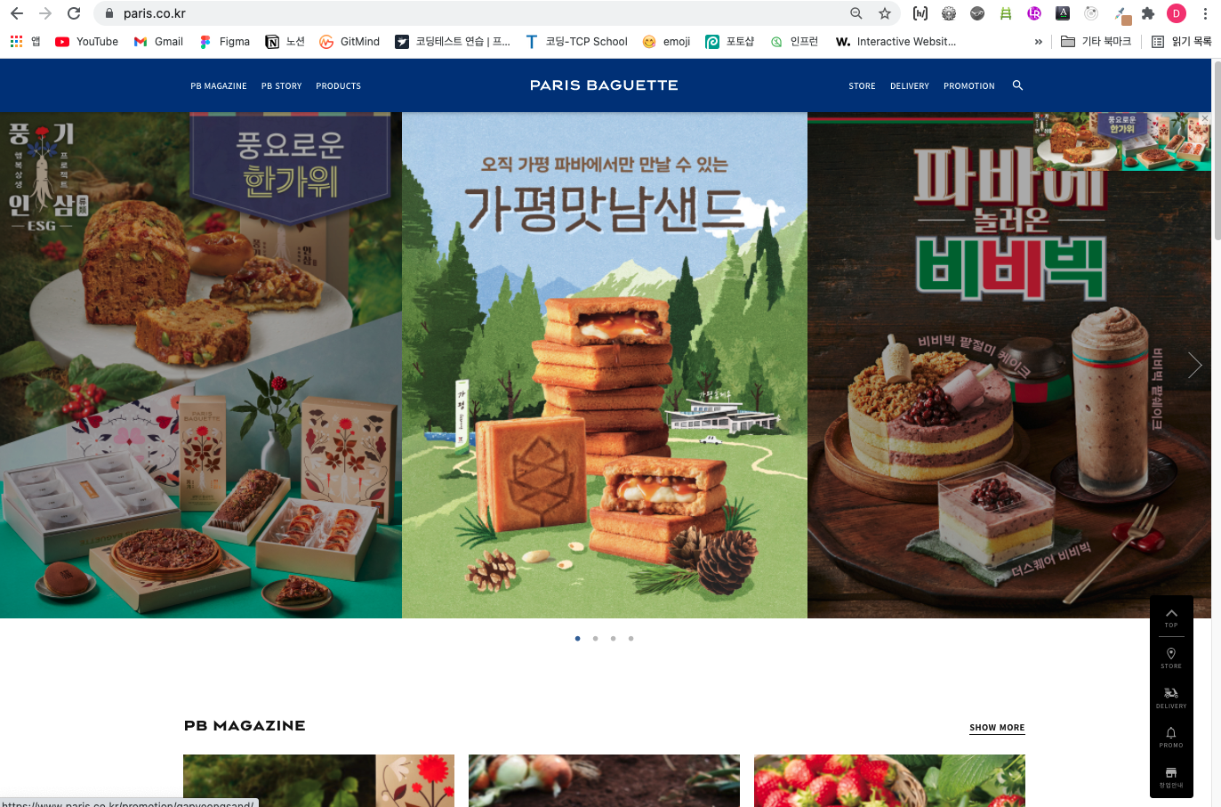
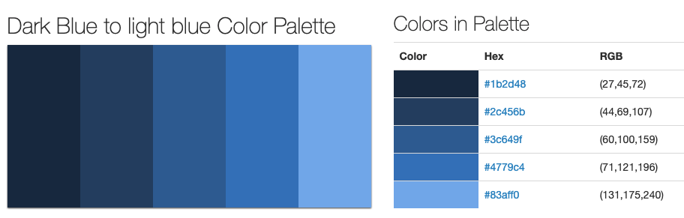
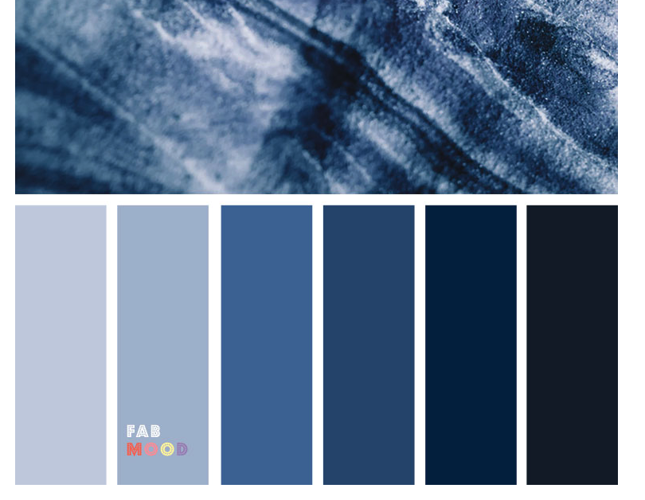
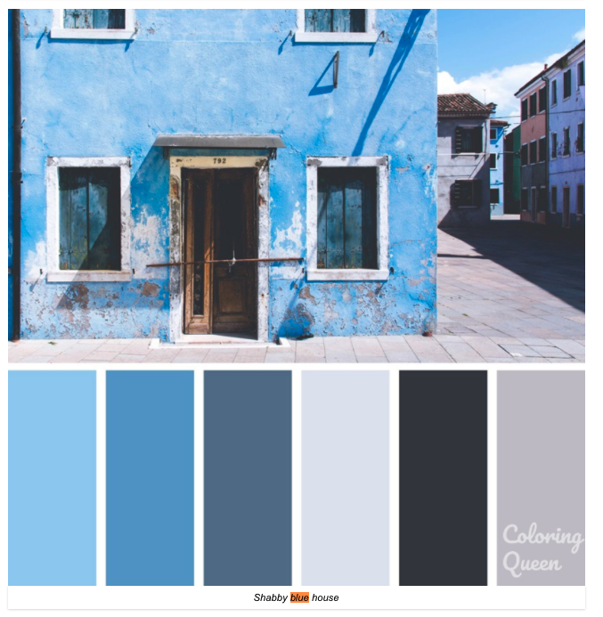
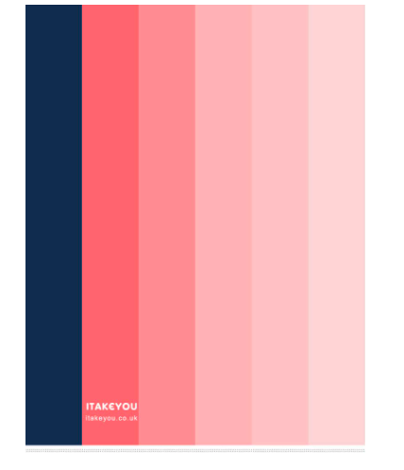
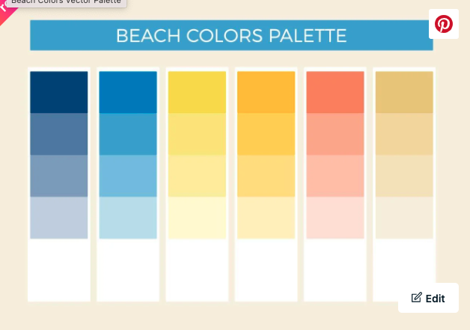
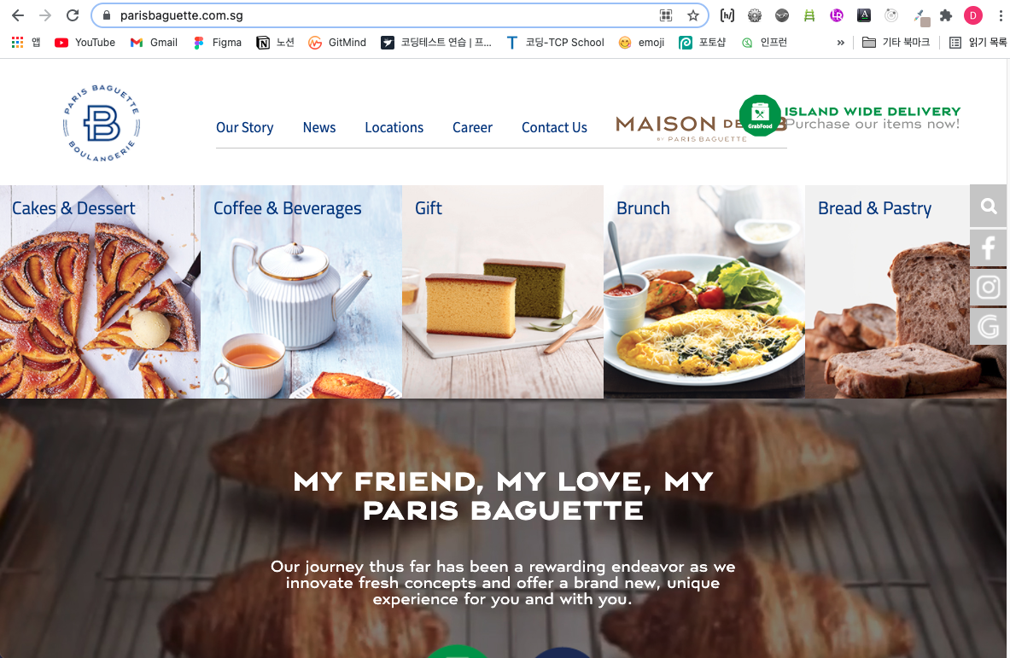
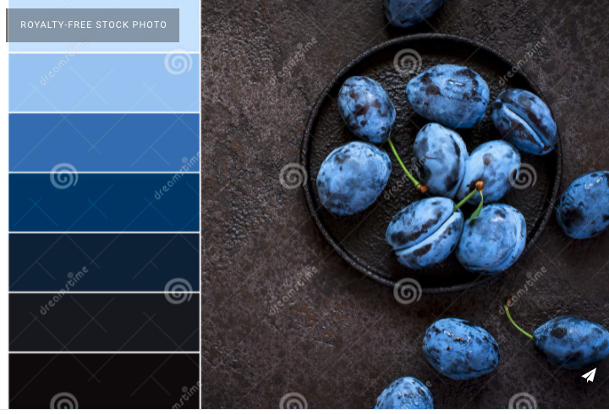
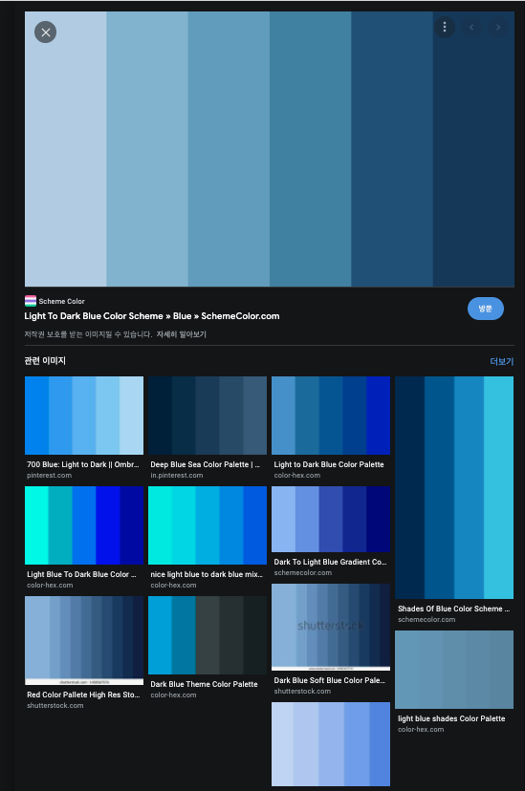
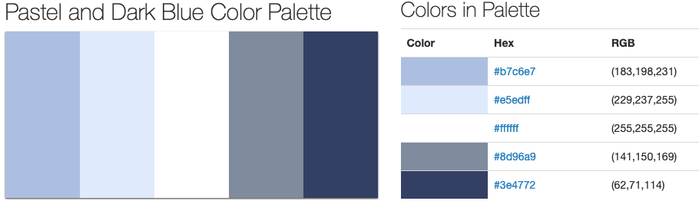
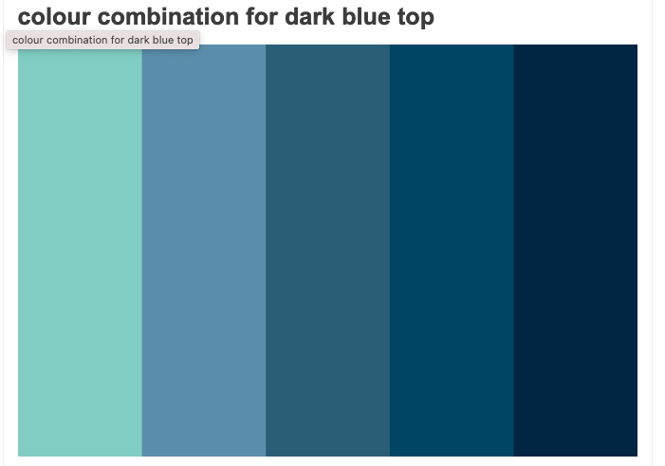
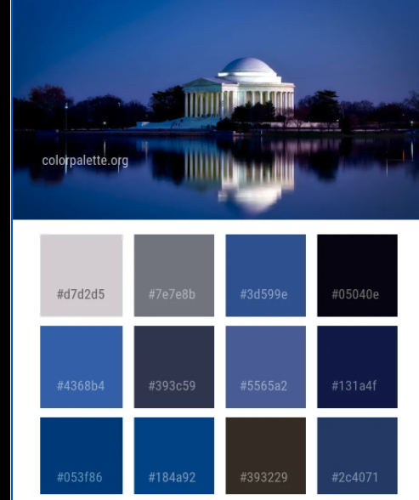
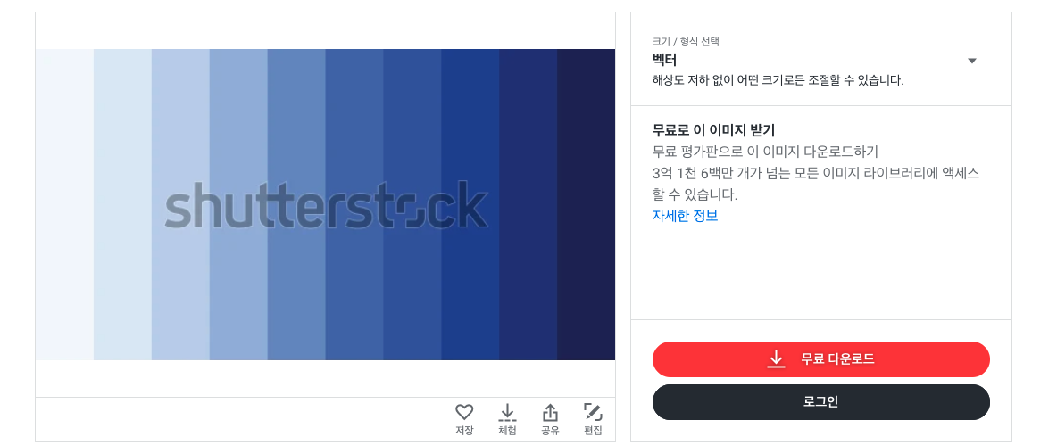
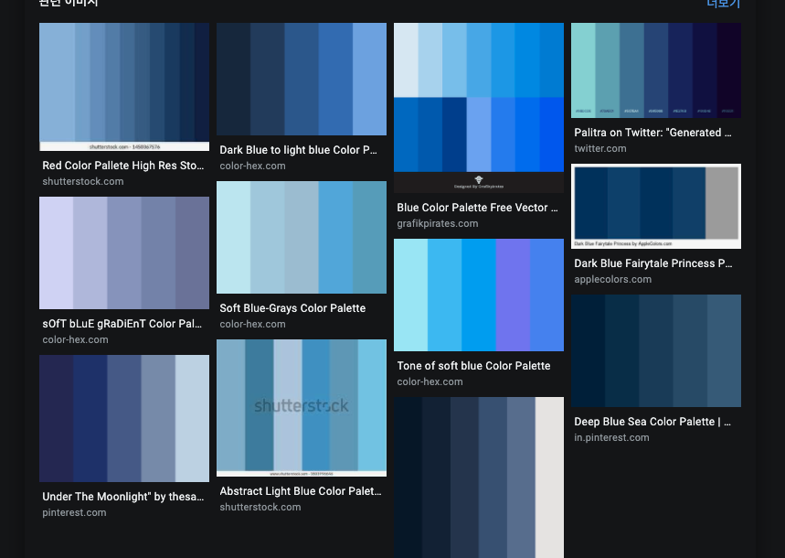
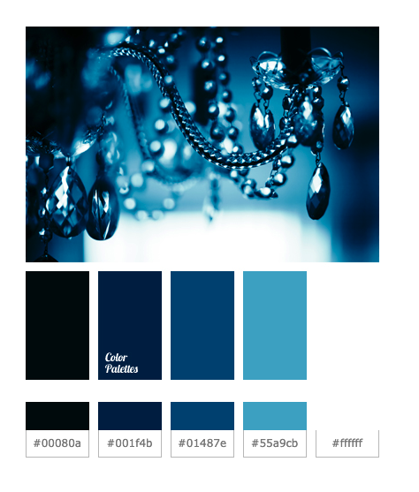
Cf. 그리고 파리바게트 인테리어 외관 확인하기!!
Notes:
[color combination]
https://www.color-hex.com/color-palette/111548
https://www.shutterstock.com/ko/image-vector/blue-color-palette-vector-illustration-1654876387?irclickid=QGOzAC07LxyIT2WUa20kMRKaUkBTKF2w9Se1QU0&irgwc=1&utm_medium=Affiliate&utm_campaign=linkprice&utm_source=1193708&utm_term=&c3ch=Affiliate&c3nid=IR-1193708
https://coloringqueen.net/color-schemes/
https://www.vecteezy.com/vector-art/114256-beach-colors-vector-palette
https://www.dreamstime.com/color-matching-palette-dark-blue-plums-cast-iron-plate-food-background-trendy-colors-image166404539
https://www.itakeyou.co.uk/navy-blue-and-coral-color-palette/
https://www.google.com/imgres?imgurl=https%3A%2F%2Fimage.shutterstock.com%2Fimage-vector%2Fdark-blue-soft-color-palette-600w-1450367576.jpg&imgrefurl=https%3A%2F%2Fwww.shutterstock.com%2Fimage-vector%2Fdark-blue-soft-color-palette-1450367576&tbnid=mC9B-rJq5YePOM&vet=10CFAQMyiHAWoXChMIqKKrpfXp8gIVAAAAAB0AAAAAEAI..i&docid=Y84sAipie4kfJM&w=600&h=441&q=dark%20blue%20color%20combination&hl=ko&ved=0CFAQMyiHAWoXChMIqKKrpfXp8gIVAAAAAB0AAAAAEAI
https://www.google.com/imgres?imgurl=https%3A%2F%2Fi2.wp.com%2Fcolorpalette.org%2Fwp-content%2Fpalette%2Freflection_landmark_daytime_colorpalette_d803z.jpg%3Fq%3D100&imgrefurl=https%3A%2F%2Fcolorpalette.org%2Fcolor-ideas%2Fdark-blue%2F&tbnid=qiDyOZCk6ZogJM&vet=10CAYQMyhmahcKEwiooqul9enyAhUAAAAAHQAAAAAQAg..i&docid=2FCBdKdGed-GvM&w=900&h=1184&q=dark%20blue%20color%20combination&hl=ko&ved=0CAYQMyhmahcKEwiooqul9enyAhUAAAAAHQAAAAAQAg
https://cebitbuzz.blogspot.com/2018/08/colour-combination-for-dark-blue-top.html
https://www.google.com/imgres?imgurl=https%3A%2F%2Fwww.fabmood.com%2Finspiration%2Fwp-content%2Fuploads%2F2019%2F07%2Fblue-grey.jpg&imgrefurl=https%3A%2F%2Fwww.fabmood.com%2Finspiration%2F33-pretty-winter-color-schemes-dark-blue-grey%2F&tbnid=vfLq8Sd5FIFl-M&vet=12ahUKEwiLkJmc9enyAhVJWpQKHRPSAScQMyhaegUIARCTAQ..i&docid=w4rjQhJY647YHM&w=757&h=1020&q=dark%20blue%20color%20combination&hl=ko&ved=2ahUKEwiLkJmc9enyAhVJWpQKHRPSAScQMyhaegUIARCTAQ
https://www.google.com/imgres?imgurl=https%3A%2F%2Fwww.schemecolor.com%2Fwallpaper%3Fi%3D2578%26desktop&imgrefurl=https%3A%2F%2Fwww.schemecolor.com%2Flight-to-dark-blue.php&tbnid=K6fxB62PT-s5xM&vet=12ahUKEwiLkJmc9enyAhVJWpQKHRPSAScQMyhSegUIARCCAQ..i&docid=9vwuzmRsVcnolM&w=1920&h=1080&q=dark%20blue%20color%20combination&hl=ko&ved=2ahUKEwiLkJmc9enyAhVJWpQKHRPSAScQMyhSegUIARCCAQ
https://colorpalettes.net/tag/deep-blue-color/
https://colorpalettes.net/color-palette-400/
https://www.fabmood.com/inspiration/33-pretty-winter-color-schemes-dark-blue-grey/
https://www.google.com/imgres?imgurl=https%3A%2F%2Fwww.color-hex.com%2Fpalettes%2F94888.png&imgrefurl=https%3A%2F%2Fwww.color-hex.com%2Fcolor-palette%2F94888&tbnid=qTe6eqNSn28ucM&vet=12ahUKEwiLkJmc9enyAhVJWpQKHRPSAScQMyghegUIARD3AQ..i&docid=wogoXdY6xIX5aM&w=900&h=600&q=dark%20blue%20color%20combination&hl=ko&ved=2ahUKEwiLkJmc9enyAhVJWpQKHRPSAScQMyghegUIARD3AQ
https://colors.dopely.top/inside-colors/blue-color-palette-inspirations-with-names-and-hex-codes/
https://www.google.com/imgres?imgurl=https%3A%2F%2Fcolors.dopely.top%2Finside-colors%2Fwp-content%2Fuploads%2F2021%2F03%2FDopely-Blue-Color-Palette-%25E2%2580%2593-13.png&imgrefurl=https%3A%2F%2Fcolors.dopely.top%2Finside-colors%2Fblue-color-palette-inspirations-with-names-and-hex-codes%2F&tbnid=-NBYnI65Cyck0M&vet=12ahUKEwiLkJmc9enyAhVJWpQKHRPSAScQMygxegQIARA3..i&docid=AO8XPAkXPy4g6M&w=3840&h=1446&q=dark%20blue%20color%20combination&hl=ko&ved=2ahUKEwiLkJmc9enyAhVJWpQKHRPSAScQMygxegQIARA3
https://www.colorbook.io/hexcolors/view/153686. → 이거 확인!!!

Slide 14
3. 프로젝트 분석 내용 방향성 선정
02
03-2 자료 매트리스 분석
이미지 공간 : 형용사
주요 핵심 키워드의 방향은 “학생, 직장인, 가족에 친화적인 기업” 또는 “지역사회와 상생하고, 우리 모두 함께 행복한 기업” 등의 이미지로 대부분 동적이고 부드러운 느낌이 주를 이루었으나, 획일화된 웹사이트의 디자인과 색감이 다소 딱딱한 느낌을 갖아 브랜드가 갖고있는 이미지보다 단조롭고 친근하지 않은, 차가운 느낌을 강하게 주었다.
따라서 밝은 색상의 조합을 활용하여 기존의 웹사이트보다 부드러운 분위기의 사이트를 제작할 예정이며, 기존의 고객이 이용하는데 있어 어려움을 겪을 만한 네비게이션과 aside바 메뉴를 새로 구성해 새로움과 다양함을 웹페이지 디자인과 구조에 담을 수 있는 돋보이는 웹사이트를 재구성 하고자한다.
사이트의 주요 컬러는 기존 기업의 주 컬러인 짙은 블루를 사용하지만, 하늘색, 노란색, 핑크색, 하얀색 등을 통해 전반의 분위기를 보다 부드럽고 밝게 만들고자 한다.

Slide 15
4. 프로젝트 제작 방향 정리
02
04-1 조사 분석 내용 최종 정리
기업분석 (SWOT, 3C)
페르소나 분석
매트리스분석
정리
[제작 핵심] 밝은 느낌의 고객친화적인 페이지를 통해 기업의 사회적 기업 이미지 강화 실질적으로 많이 찾는 키워드를 위주로 메뉴바 및 aside바 구성 [제작 방향] 고객 이용 만족도를 높이기 위해 새로운 메뉴와 aside바를 실용적인 구성의 메뉴들로 제작한다 기업의 기존 이미지를 어느정도는 갖고 가야하기 때문에 파리바게트의 시그니처 컬러인 짙은 블루는 유지하되, 밝은 컬러를 섞어 분위기 전환을 시도한다 [제작 칼라] 주요 컬러: 짙은 파랑 배색: 하늘색, 노란색, 핑크색, 하얀색

Slide 16
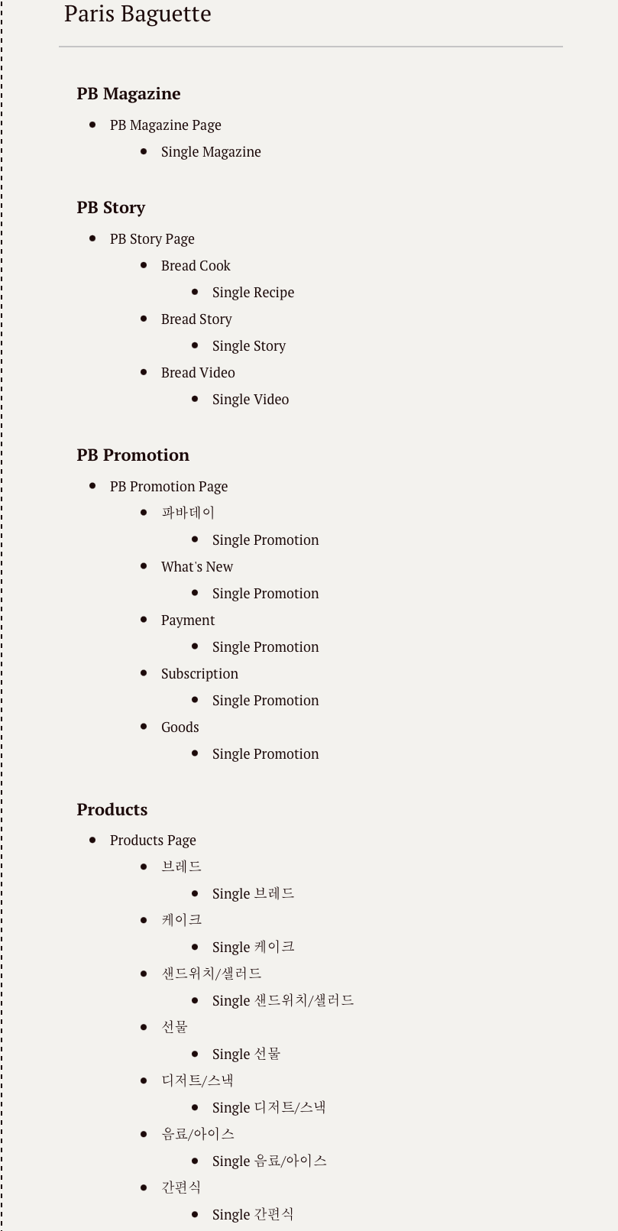
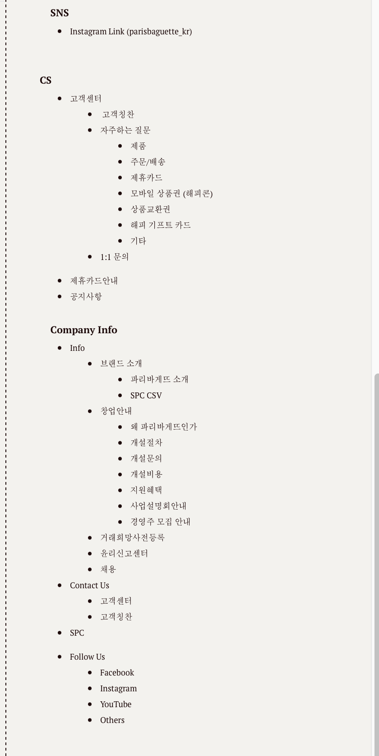
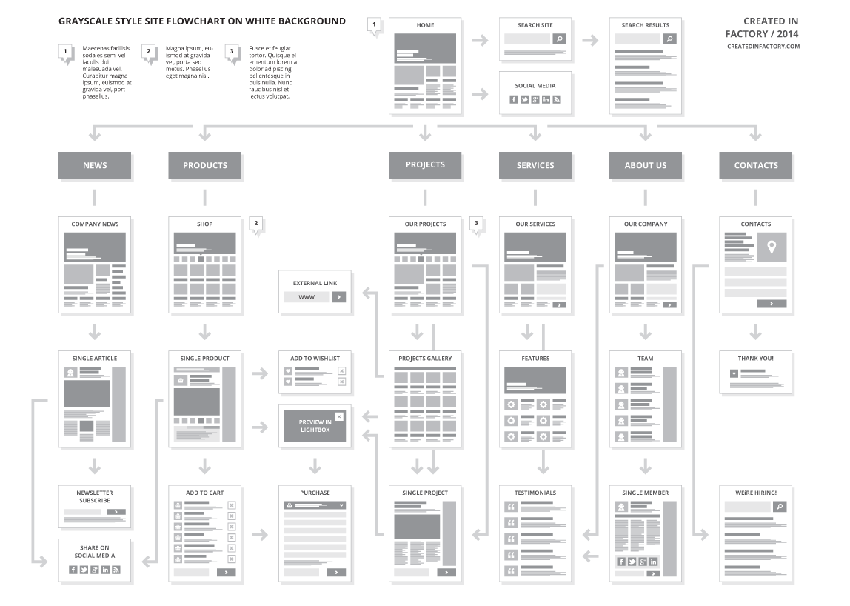
5. 웹페이지 구조 (사이트 전체 페이지 구성) – 기존 사이트 각 페이지 구성내용
05-1 Information Architecture
사이트 구성에 따른 전체 페이지 정보구조 설계 ( 20페이지 이상 구성 )
샘플이미지 삭제 후 첨부(이미지가 아닌 텍스트형식으로..)

Slide 17
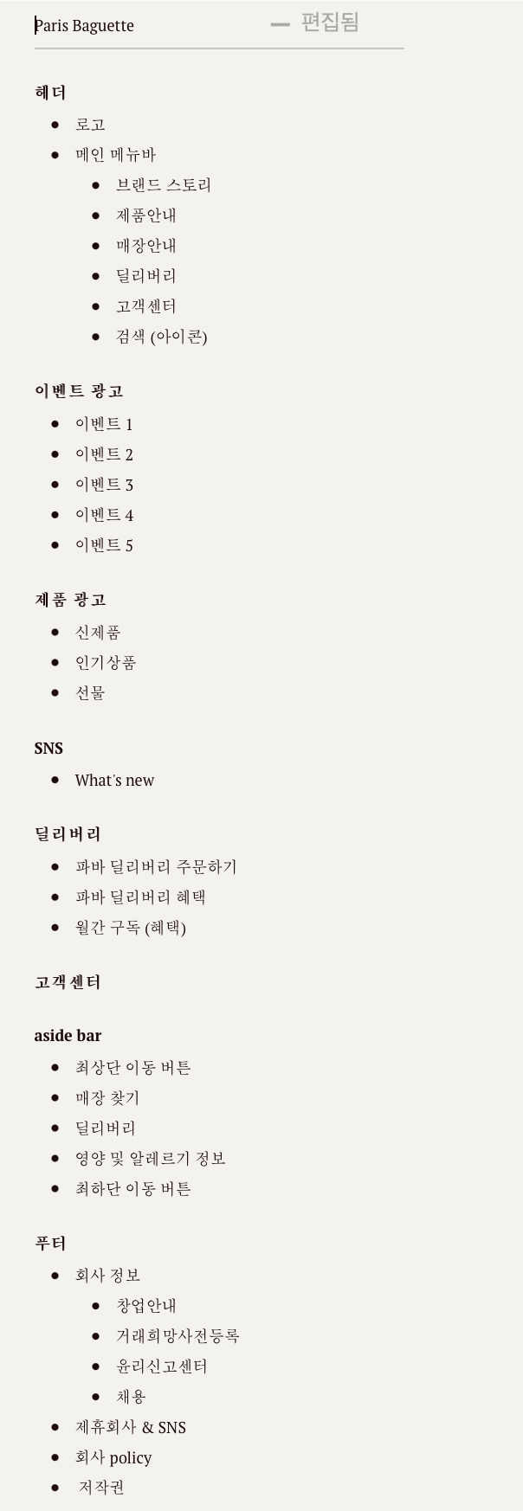
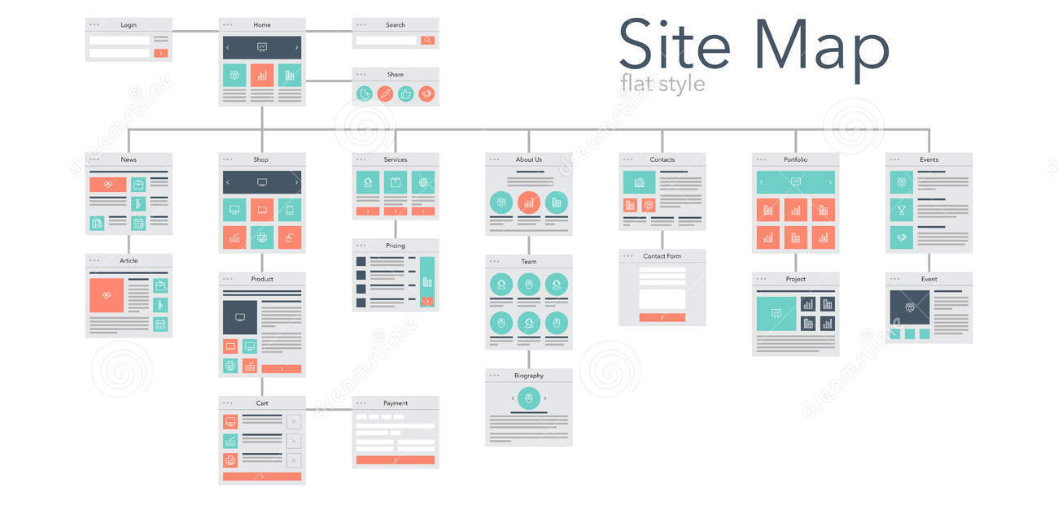
5. 웹페이지 구조 (사이트 전체 페이지 구성) – 변경 각 페이지 구성내용
05-1 Information Architecture
사이트 구성에 따른 전체 페이지 정보구조 설계 ( 20페이지 이상 구성 )
샘플이미지 삭제 후 첨부(이미지가 아닌 텍스트형식으로..)

Slide 18
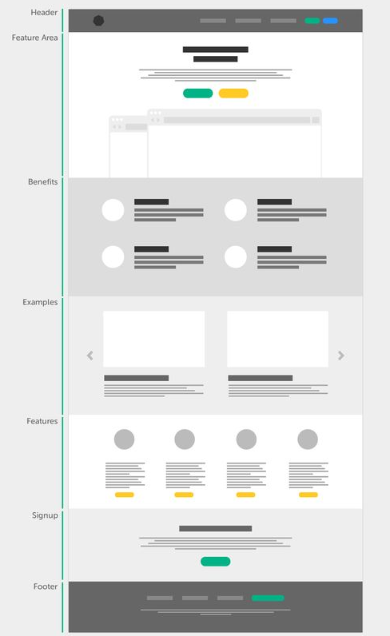
5. 웹페이지 구조 (메인 페이지내 영역별 구성) - 수정내용
05-2 메인페이지 구조화 처리
페이지 구성에 따른 레이아웃 구성을 위한 구조 정리
페이지명 : 메인페이지
샘플이미지 삭제 후 첨부(이미지가 아닌 텍스트형식으로..)

Slide 19
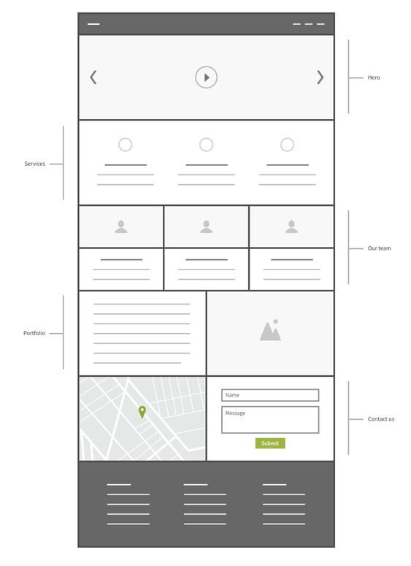
5. 웹페이지 구조 (서브 페이지 구성)
05-3 서브페이지 구조화 처리
페이지 구성에 따른 레이아웃 구성을 위한 구조 정리 2
페이지명 : 서브페이지명
샘플이미지 삭제 후 첨부(이미지가 아닌 텍스트형식으로..)

